Slide 1
Métodos Avanzados: Agregación y Deep Learning
Deep Learning
Máster de Ingeniería Informática
Universidad de Sevilla

Slide 2
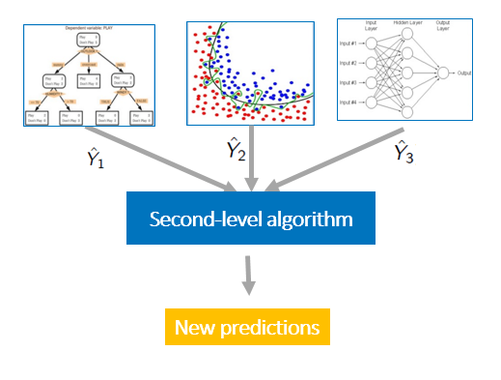
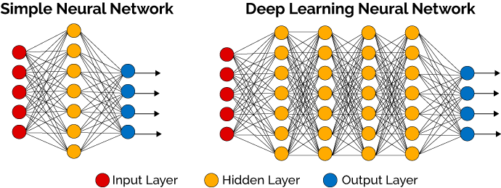
Guion
Métodos Agregados o de Ensemble
Limitaciones de los métodos vistos
Deep Learning: el nuevo ML

Slide 3
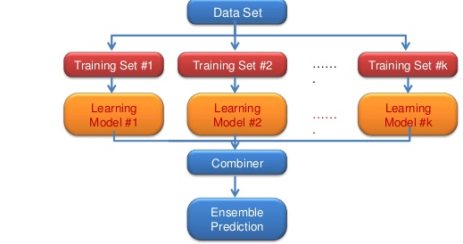
Métodos Combinados de Aprendizaje
Métodos de ensemble: utilizan múltiples algoritmos de aprendizaje para obtener un rendimiento predictivo que mejore el que podría obtenerse por medio de cualquiera de los algoritmos de aprendizaje individuales que lo constituyen.

Slide 4
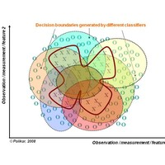
Métodos Combinados de Aprendizaje
Empíricamente: Cuando existe diversidad significativa entre los modelos individuales, las combinaciones tienden a obtener mejores resultados
Consecuencia 1: muchos de los métodos existentes buscan promover la diversidad entre los modelos que se combinan
Consecuencia 2: suelen usarse como modelos aquellos que hacen un uso fuerte de la aleatoriedad, en vez de modelos más dirigidos y que funcionan mejor individualmente

Slide 5
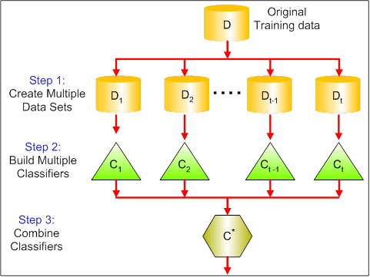
Combinadores más comunes
Agregación Bootstrap (Bagging)
Meta-algoritmo diseñado para conseguir combinaciones de modelos a partir de una familia inicial, provocando una disminución de la varianza y evitando el sobreajuste.
Tiende a producir mejoras en casos de modelos individuales inestables (ANNs o árboles de decisión), pero puede producir resultados mediocres o incluso empeorar los resultados con otros métodos (Knn).

Slide 6
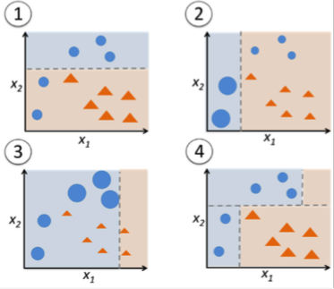
Combinadores más comunes
Boosting
No se crean versiones del conjunto de entrenamiento, sino que se trabaja siempre con el conjunto completo de entrada, y se manipulan los pesos de los datos para generar modelos distintos.
La idea es que en cada iteración se incremente el peso de los objetos mal clasificados por el predictor en esa iteración, por lo que en la construcción del próximo predictor estos objetos serán más importantes y será más probable clasificarlos bien.

Slide 7
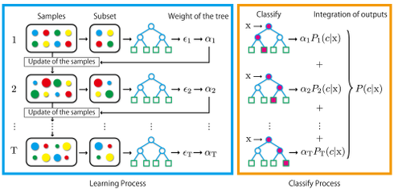
Combinadores más comunes
Boosting. AdaBoost:
Asignar a todos los datos del conjunto de entrenamiento un peso idéntico.
Entrenar el modelo usando el conjunto de entrenamiento.
Calcular el error del modelo en el conjunto de entrenamiento, se cuentan cuántos objetos han sido mal clasificados y se identifican cuáles son.
Incrementar los pesos en aquellos casos de entrenamiento en los que el modelo anterior ha dado resultados erróneos.
Entrenar un nuevo modelo usando el conjunto de pesos modificados.
Volver al punto 3 (y se repite el proceso hasta el número de iteraciones fijadas inicialmente).
El modelo final se consigue por votación ponderada usando los pesos de todos los modelos.

Slide 8
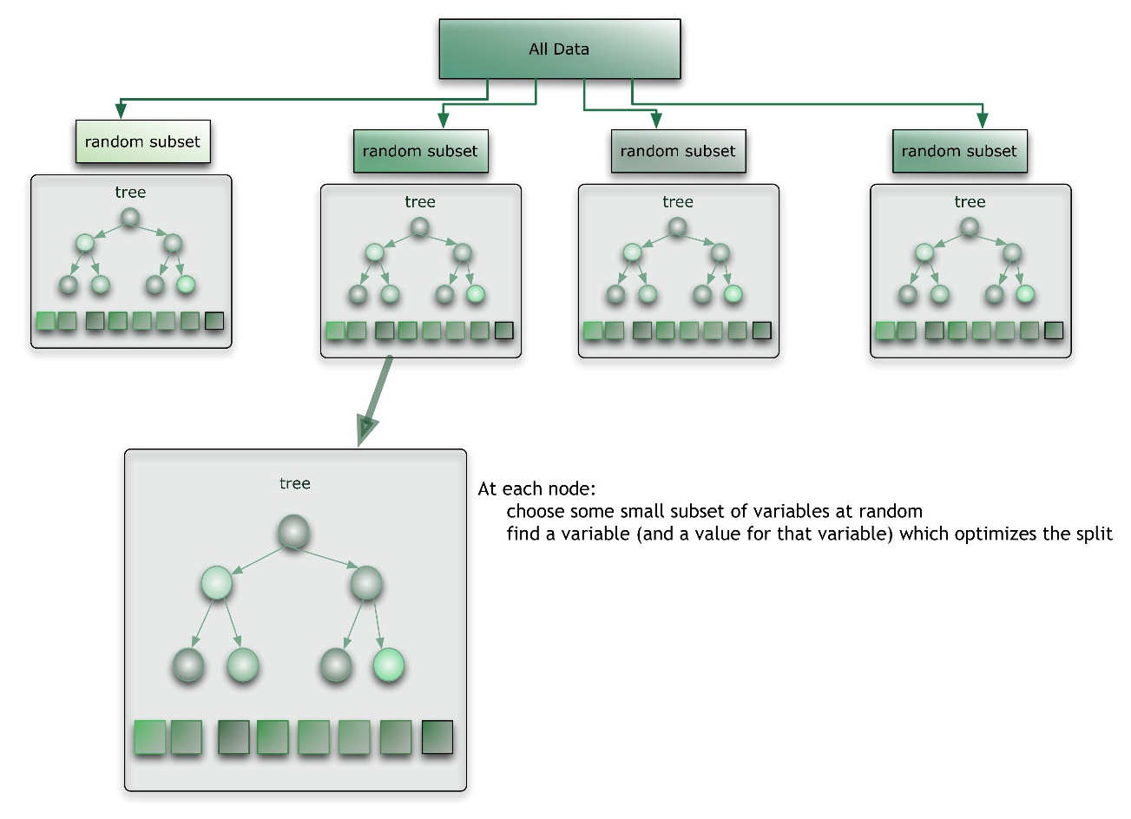
Combinadores más comunes
Subespacios Aleatorios
Cada modelo se entrena con todos los ejemplos, pero solo considera un subconjunto de los atributos (parámetro).
El resultado es el promedio o votación de los resultados individuales de los modelos.
Cuando se usan árboles de decisión, se obtiene un modelo muy conocido llamado Random Forest.

Slide 9

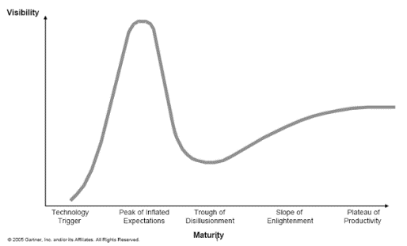

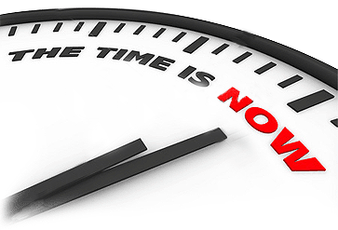

Limitaciones
Curva de expectativas… estamos en la cresta respecto a algunas metodologías.
Necesidad de grandes (grandísimas) cantidades de datos.
Necesidad (sobre todo en algunos modelos) de alta calidad en los datos.
Algunos modelos están lejos de entrenamientos en tiempo real.
Algunos modelos no disponen de métodos online de entrenamiento.

Slide 10
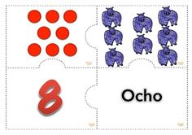
Limitaciones
Necesidad de modelos one-shot Learning.
Se basa en representaciones prefijadas:
se sabe que un cambio de representación puede suponer encontrar una solución de forma más directa.
Necesidad de métodos de optimización alternativos.
Necesidad de coordinar aprendizajes independientes.
Necesidad de Transferencia de Aprendizaje.

Slide 11
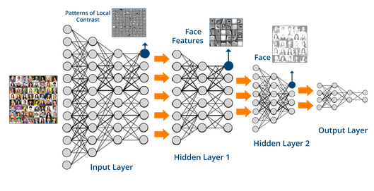
Deep Learning
Originalmente basado en Redes Neuronales:
El término Deep hace alusión a la profundidad de capas ocultas con las que se trabaja.
Las ANN clásicas tienen el problema del bajo impacto de la retro-propagación cuando se tiene más de una capa oculta.
Intenta modelar abstracciones de alto nivel en datos usando arquitecturas compuestas de transformaciones no-lineales múltiples.

Slide 12
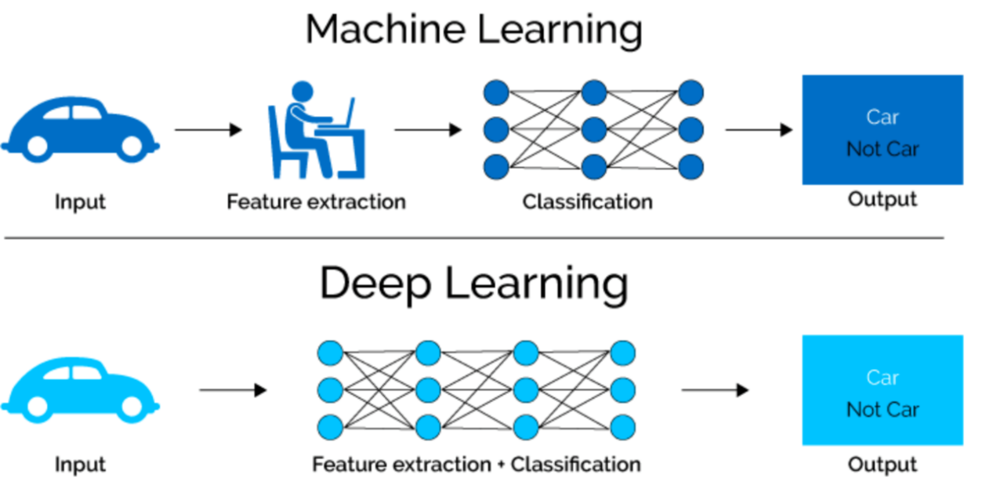
Deep Learning
En cierta forma trabaja con meta-learning:
busca no depender de una representación prefijada,
sino encontrar una representación adecuada para el objetivo de aprendizaje.
Sin necesidad de explicitar las características fundamentales del modelo (funcionan bien descubriéndolas).
Alta cantidad de variantes: CNN, Encoders, LSTM, Recurrentes,…
Trabaja por capas donde cada una puede aprender niveles de características (niveles de abstracción) de forma jerárquica.

Slide 13
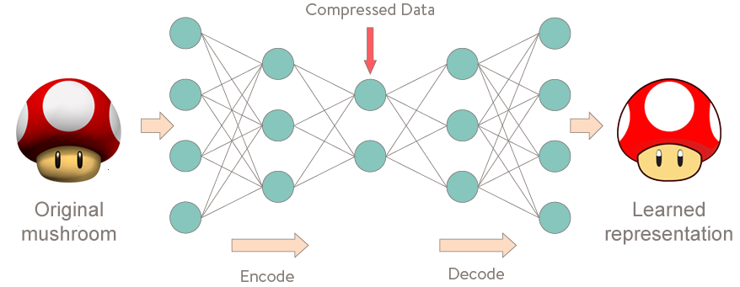
Autoencoders : Encoders + Decoders
Analicemos qué pasa si buscamos que la salida de una red sea exacta a la entrada… (sobre un conjunto de datos limitado).
Y ahora además pongamos varias capas en medio, con distintos tamaños…
Si se consigue calcular la salida correctamente… ¿qué ha pasado en medio de la red?, ¿qué información dan los valores calculados en las capas intermedias?

Slide 14
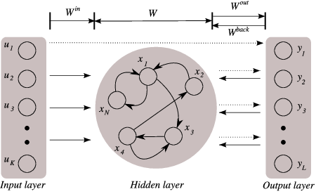
Redes Recurrentes
Las redes más comunes tienen una estructura libre de ciclos (o con ciclos MUY controlados).
¿Qué pasaría si permitiéramos conexiones que formen ciclos?
El problema del entrenamiento por medios “habituales”.
Similitud con un sistema neuronal “real”.
La red tiene “memoria”.

